Slide 1
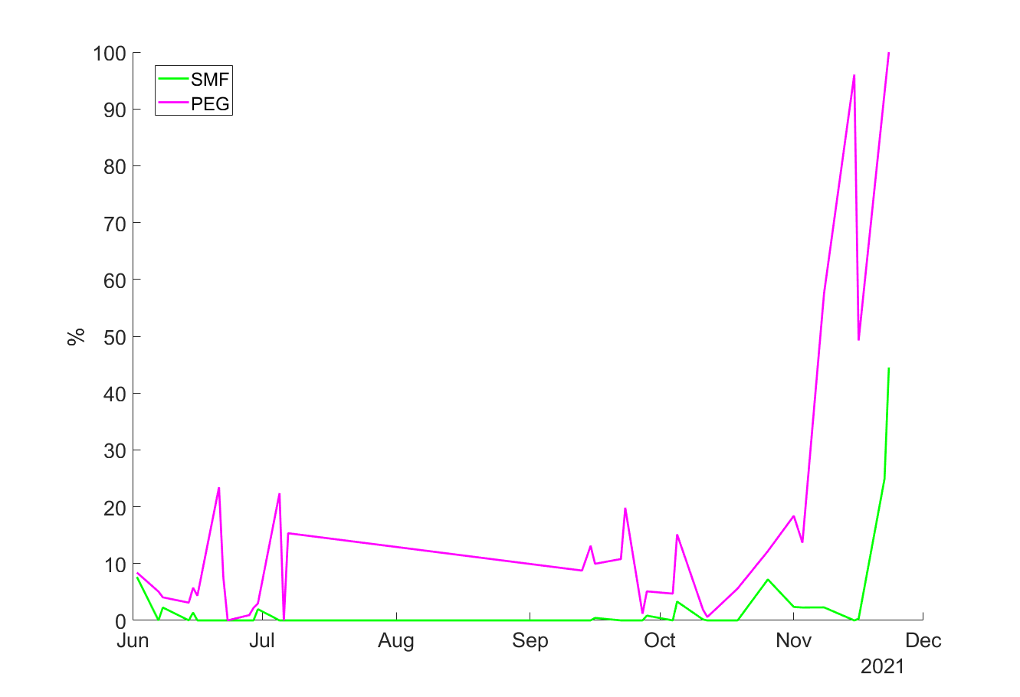
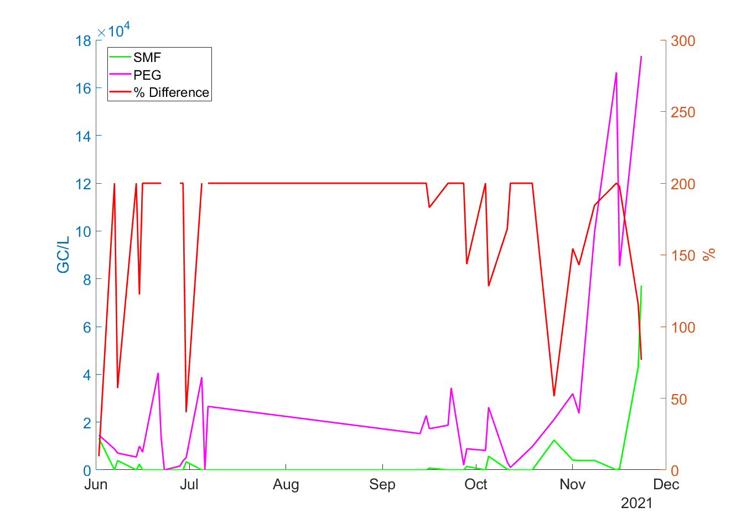
ΕΠΙΤΗΡΗΣΗ ΤΟΥ ΙΟΥ SARS-CoV-2 ΜΕΣΩ ΤΩΝ ΛΥΜΑΤΩΝ ΣΤΗΝ ΠΟΛΗ ΤΩΝ ΙΩΑΝΝΙΝΩΝ: ΣΥΓΚΡΙΣΗ ΔΥΟ ΠΡΩΤΟΚΟΛΛΩΝ ΣΥΜΠΥΚΝΩΣΗΣ
Διαμάντη Χριστίνα¹, Νούσης Λάμπρος¹, Μποζίδης Πέτρος², Σημαντήρης Νικόλαος³, Τσιόστας Χρήστος¹, Παντελή Ειρήνη¹, Αλίβερτης Δημήτρης⁴, Γκαρτζονίκα ,Κωνσταντίνα² ,Τσιλίδης Κωνσταντίνος¹, Χατζηχριστοδούλου Χρήστος⁵, Κουτσολιούτσου Αναστασία⁶, Ντζάνη Ευαγγελία¹.
email: xristdiam@yahoo.gr
1: Εργαστήριο Υγιεινής & Επιδημιολογίας, Τμήμα Ιατρικής, Πανεπιστήμιο Ιωαννίνων
2: Εργαστήριο Μικροβιολογίας, Τμήμα Ιατρικής, Πανεπιστήμιο Ιωαννίνων
3: CMOD Lab, Τμήμα Πληροφορικής, Ιόνιο Πανεπιστήμιο, Κέρκυρα
4: Εργαστήριο Φυσικοχημικών μελετών, Τμήμα Βιολογικών Εφαρμογών & Τεχνολογιών, Πανεπιστήμιο Ιωαννίνων
5: Εργαστήριο Υγιεινής & Επιδημιολογίας, Τμήμα Ιατρικής, Πανεπιστήμιο Θεσσαλίας
6: Διεύθυνση Επιδημιολογίας και Πρόληψης Μη Μεταδοτικών Νοσημάτων και Τραυματισμών
Εθνικός Οργανισμός Δημόσιας Υγείας
ΠΕΡΙΛΗΨΗ
Η μοριακή ανίχνευση του SARS-CoV-2 πραγματοποιήθηκε μέσω της RT-qPCR με τη χρήση του Viasure SARS-CoV-2 Real Time PCR Detection Kit, όπου ο προσδιορισμός βασίζεται στην ενίσχυση των γονιδίων ORF1ab και N, ενώ ο κυκλοποιητής που χρησιμοποιήθηκε ήταν ο CFX-96 (Bio–Rad Laboratories).
Στο γράφημα 3 παρουσιάζεται το ποσοστό της διαφοράς των τιμών των δυο μεθόδων. Παρατηρείται ότι η μέθοδος PEG εμφανίζεται ως πιο αποδοτική με το ποσοστό της διαφοράς της από την μέθοδο SMF να εκτείνεται από 9.5% έως 200% με μέσο όρο 162.9%.
Για 18 τιμές το ποσοστό της διαφοράς εμφανίζεται ως 200% (μέγιστη τιμή) λόγω της αδυναμίας της μεθόδου SMF να ανιχνεύσει το ιικό φορτίο των δειγμάτων.
Με την ποσοτικοποίηση των αποτελεσμάτων από τη RT-PCR αποδείχθηκε ότι η μέθοδος συμπύκνωσης με τη χρήση PEG, παρουσιάζει σημαντικά υψηλότερη ευαισθησία ανίχνευσης σε σχέση με αυτή της SMF.
Η παρακολούθηση των λυμάτων αποτελεί πλέον πολύτιμο εργαλείο για την επιδημιολογική επιτήρηση του ιού SARS-CoV-2. Διάφορα πρωτόκολλα συμπύκνωσης έχουν χρησιμοποιηθεί έως σήμερα, στοχεύοντας στην επιτυχή απομόνωση του ιού από τα λύματα. Στόχος της παρούσας μελέτης είναι η σύγκριση των δύο μεθόδων συμπύκνωσης (Skimmed Milk Flocculation – SMF και κατακρήμνιση με χρήση PEG) και η ανάδειξη εκείνης με την καλύτερη ανάκτηση μέσω της ποσοτικοποίησης των αποτελεσμάτων.
ΣΥΖΗΤΗΣΗ
ΑΠΟΤΕΛΕΣΜΑΤΑ
Από τα αποτελέσματα, φαίνεται η μέθοδος της συμπύκνωσης με τη χρήση πολυαιθυλενογλυκόλης (PEG) στα δείγματά μας, να είναι ιδιαίτερα πιο αποτελεσματική σε σχέση με τη κροκίδωση αποβουτυρωμένου γάλακτος (SMF).
Ταυτόχρονα, αποτελεί μια οικονομική αλλά και εύχρηστη μέθοδο και προτείνεται ως ένα εργαλείο για την επιδημιολογική επιτήρηση μέσω της ανίχνευσης του SARS-CoV-2 στα λύματα.
Τα αποτελέσματα αυτής της μελέτης, τονίζουν τη σημασία της περαιτέρω διερεύνησης για τις μεθοδολογίες συμπύκνωσης και επεξεργασίας τέτοιου είδους δειγμάτων καθώς και τη δημιουργία των πλέον αξιόπιστων ερευνητικών πρωτοκόλλων.
Από τα 40 δείγματα που συλλέχθηκαν και συμπυκνώθηκαν με SMF, τα 18 είχαν αρνητικά αποτελέσματα ως προς την ανίχνευση του ιικού γονιδιώματος SARS-CoV-2 (45%) όταν τα αντίστοιχα δείγματα με τη χρήση PEG ήταν θετικά στο ιικό φορτίο (γράφημα 1).
Παράλληλα πραγματοποιήθηκε ποσοτικοποίηση των θετικών δειγμάτων των δύο τεχνικών με τα αποτελέσματα να επιδεικνύουν μια ιδιαίτερα υψηλή διαφορά υπέρ της μεθόδου του PEG.
Συγκεκριμένα, στο γράφημα 2 απεικονίζεται η ποσοστιαία αναγωγή των αποτελεσμάτων των δυο μεθόδων και οι συγκριτικές διαφορές τους. Η σύγκριση των αποτελεσμάτων δείχνει μια στατιστικά σημαντική διαφορά και μια ιδιαίτερα υψηλή ικανότητα ανίχνευσης του ιικού φορτίου της συμπύκνωσης με τη χρήση PEG.
ΕΙΣΑΓΩΓΗ
Από την αρχή της πανδημίας του Covid-19, ερευνητικές ομάδες ανά τον κόσμο αναζητούν το πιο αποτελεσματικό και αξιόπιστο πρωτόκολλο για τη παρακολούθηση των λυμάτων με απώτερο σκοπό την επιδημιολογική επιτήρηση του ιού SARS-CoV-2. Η δυσκολία του χειρισμού των δειγμάτων λυμάτων λόγω της πολυπλοκότητας των ουσιών και των αναστολέων που εμπεριέχονται σε αυτά δημιουργούν προβληματισμούς σχετικά με την ορθή ανίχνευση, μέσω της RT-PCR, του παθογόνου ιού.
Στο πλαίσιο αυτής της αναζήτησης έχουν μελετηθεί διάφορες μεθοδολογίες συμπύκνωσης με κύριες την κατακρήμνιση με τη χρήση πολυαιθυλενογλυκόλης (PEG) (Kumar et al., 2020; Wu et al., 2020b) καθώς και κροκίδωση με τη χρήση αποβουτυρωμένου γάλακτος (Skimmed milk flocculation - SMF) (Ahmed et al., 2020a; Medema et al., 2020).
ΒΙΒΛΙΟΓΡΑΦΙΑ
Γράφ.2. Ποσοστό αποτελεσματικότητας μετρήσεων ιικού φορτίου των μεθόδων SMF και PEG
Ahmed, W., Angel, N., Edson, J., Bibby, K., Bivins, A., O’Brien, J.W., et al., 2020a. First confirmed detection of SARS-CoV-2 in untreated wastewater in Australia: a proof of concept for the wastewater surveillance of COVID-19 in the community. Sci. Total Environ. 728 (138764)
Medema, G., Heijnen, L., Elsinga, G., Italiaander, R., Brouwer, A., 2020. Presence of SARSCoronavirus-2 RNA in sewage and correlation with reported COVID-19 prevalence in the early stage of the epidemic in The Netherlands. Environ. Sci. Technol. Lett. 7, 511–516.
Kumar, M., Patel, A.K., Shah, A.V., Raval, J., Rajpara, N., Joshi, M., et al., 2020. First proof of the capability of wastewater surveillance for COVID-19 in India through detection of genetic material of SARS-CoV-2. Sci. Total Environ. 746, 141326.
Wu, F., Zhang, J., Xiao, A., Gu, X., Lee, W.L., Armas, F., et al., 2020b. SARS-CoV-2 titers inwastewater are higher than expected from clinically confirmed cases. mSystems 5.
ΜΕΘΟΔΟΛΟΓΙΑ
Κατά το χρονικό διάστημα Ιουνίου – Δεκεμβρίου 2021, πραγματοποιήθηκαν δειγματοληψίες λυμάτων, συλλέχθηκαν 40 δείγματα, 24 ωρών, από την Είσοδο της Μονάδας Επεξεργασίας Λυμάτων της πόλης των Ιωαννίνων και επεξεργάστηκαν με τις δυο μεθόδους συμπύκνωσης ταυτόχρονα.
Για την απομόνωση του ιικού γονιδιώματος χρησιμοποιήθηκε το kit απομόνωσης Viral RNA and DNA, των Macherey–Nagel, από την εταιρεία NucleoSpin Microbial DNA.
Γράφ.1. Ποσοστό θετικών και αρνητικών δειγμάτων και για τις δυο μεθόδους συμπύκνωσης.
Γράφ.3. Μετρήσεις ιικού φορτίου σε GC/L με τη μέθοδο SMF και PEG. Με κόκκινο επισημαίνεται η ποσοστιαία διαφορά των μετρήσεων.

